Slide 1
Начальные геометрические сведения

Slide 2
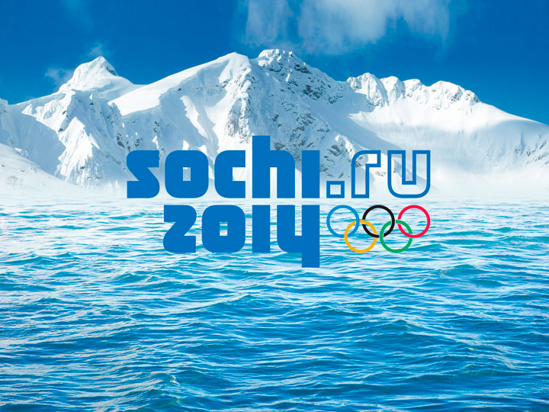

Slide 3
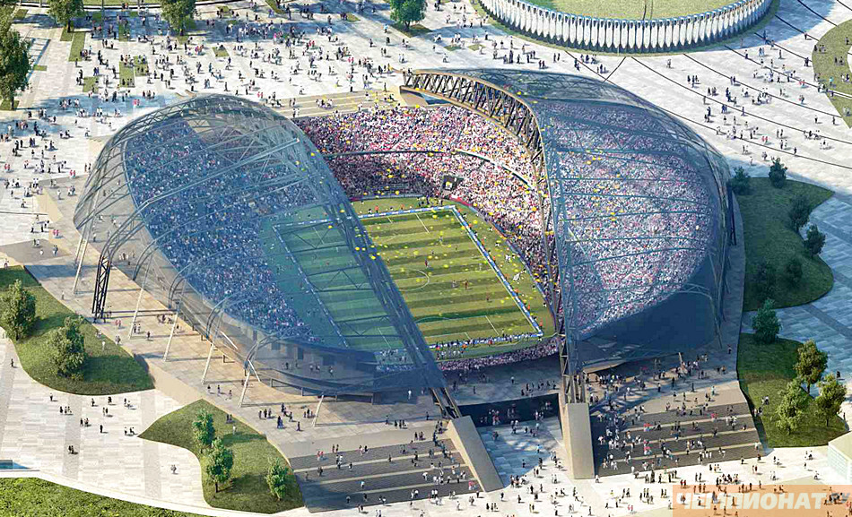
Центральный стадион
На нем собралось множество людей.
С точки зрения геометрии – люди это …

Slide 4
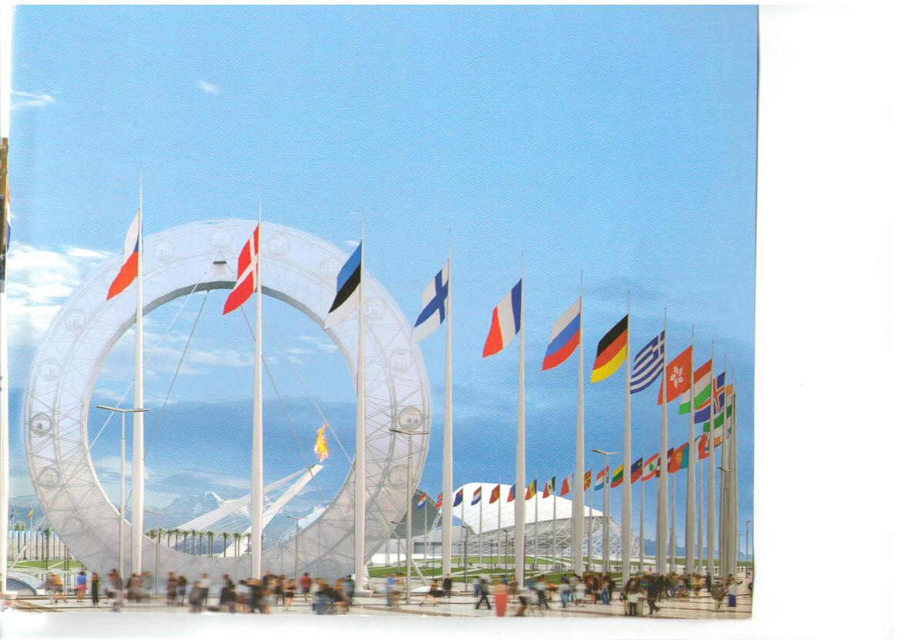

Центральная площадь
Флаги на центральной площади с точки знания геометрии это …

Slide 5
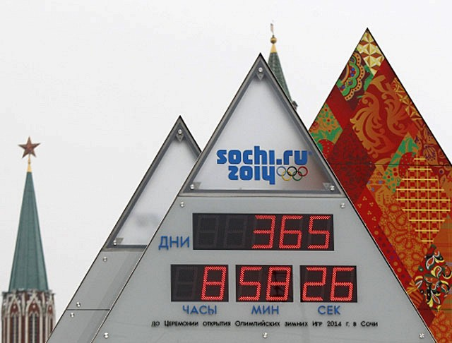
Олимпийские часы их верхушки напоминают острые … в

Slide 6
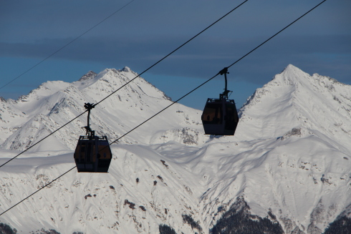
Канатная дорога горнолыжного центра
«Роза Хутор» с точки зрения геометрии это …

Slide 7
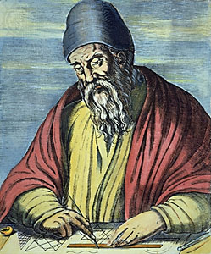
Пятый постулат Евклида
И если прямая,
падающая на две прямые, образует внутренние и по одну сторону углы, меньшие двух прямых углов, то продолженные эти прямые встретятся с той стороны, где углы меньше двух прямых углов.
Переведите условие пятого постулата на геометрический язык (сделайте чертеж)

Slide 8
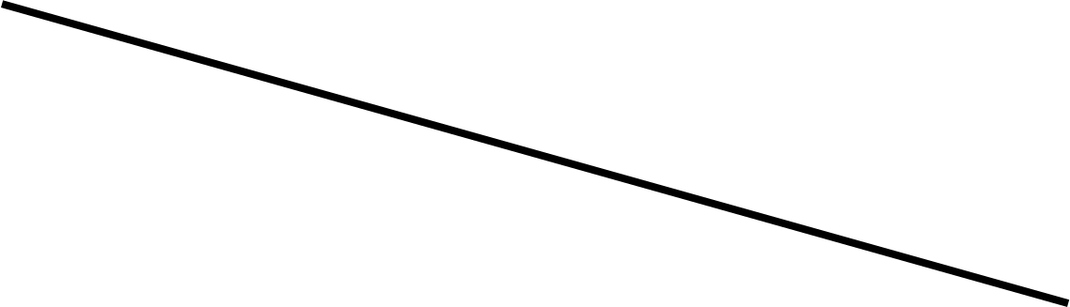
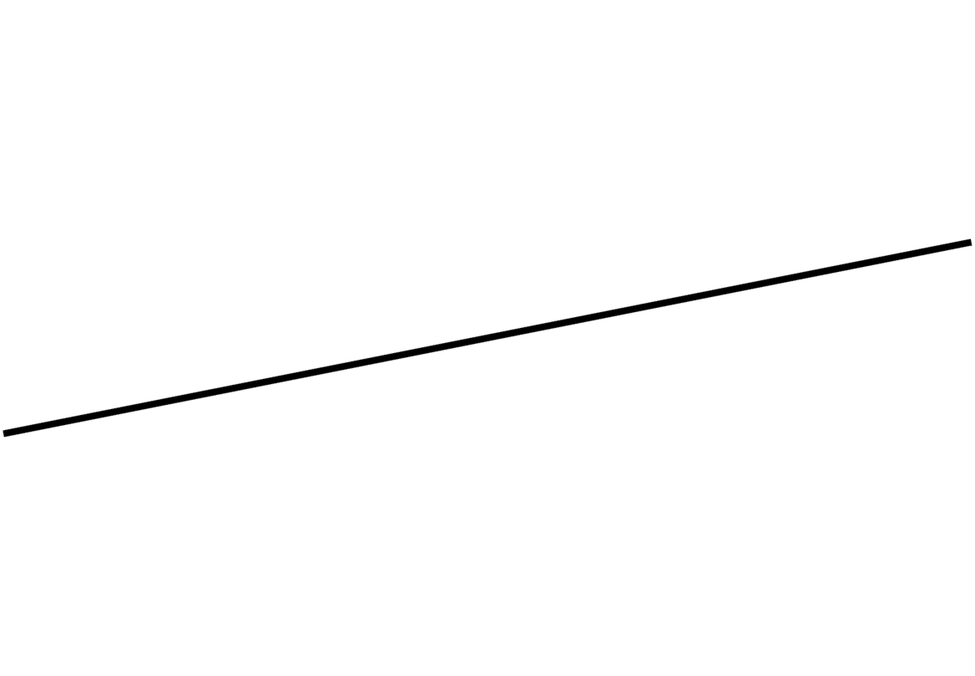
Пятый постулат Евклида
Сделайте описание на геометрическом языке, используя буквы и символы.
Какие углы здесь образовались?

Slide 9
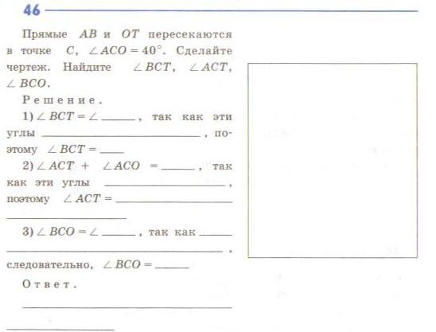
АСО
вертикальные
40˚
180˚
смежные
180˚- 40˚= 140˚
АСТ
вертикальные
140˚
40˚; 140˚; 140˚

Slide 10
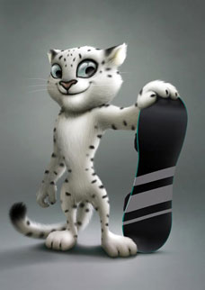
«Леопард»

Slide 11
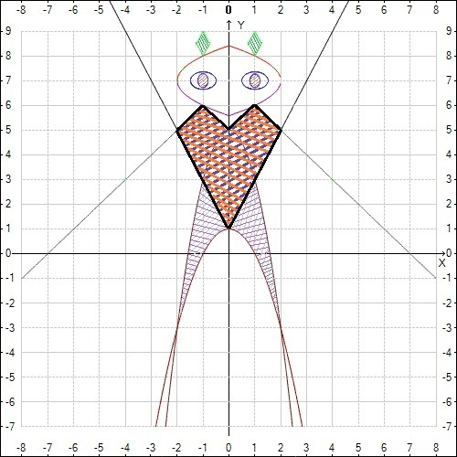
«голова»:
|x|= –(y – 7)²+2;
«уши»:
2||x|–1|+|y–8,5|≤0,5;
«Леопард»
«глаза»:
«туловище»:
«ноги»:

